Slide 2
Ментальные триггеры

Slide 3
Что такое
ментальные триггеры?
В 90% случаев мы совершаем покупки эмоционально, подсознательно и только потом обосновываем себе их необходимость. Триггеры — «спусковые крючки», которые активируют подсознание и приводят к принятию решения о покупке, факторы влияния на поведение покупателя.
Например, триггер «Взаимная благодарность». Когда нам предоставляют некую ценность, возникает чувство долга и желание отплатить взаимностью. И в этом нет ничего плохого, так устроен мир. Потому что у человека с высоким нравственным уровнем возникает дисбаланс. Этот дисбаланс человек может восполнить обратной связью, отзывами, эмоциями или финансовой благодарностью в виде покупки.
Американцы поняли, технологизируя и переводя в инструкции такие тонкие психологические моменты, как триггеры, они снизят порог ошибки и повысят порог предсказуемости результата. Поэтому сайты, рекламные буклеты, модули, сообщения и выступления насыщены триггерами.

Slide 4
Триггеров более тридцати:
Правильная последовательность
Лучшее касание продукта
Истинные желания клиентов
Демонстрация недостатков
Закрытие возражений
Чувство собственности
Целостность
Повествование историй
Авторитет
Обоснование ценности
Эмоции
Оправдание логики
Экономия
Доверие продаёт
Гарантия удовлетворённости
Склеивание
Принадлежность к группе
Создание коллекции
Срочность
Эксклюзив
Простота
Взаимная благодарность
Особенности и логическое обоснование
Знакомство
Отзеркаливание
Надежда
Любопытство
Голос рынка
Вовлечение
Честность

Slide 5
Рассмотрим 4 из них:
Демонстрация недостатков.
Знакомство.
Вовлечение.
Голос рынка.

Slide 6
Триггер
«Демонстрация недостатков»
Если вы продаёте товары или услуги и у них есть недостатки — расскажите о них на этапе, когда клиент только знакомится с вами. Важно это сделать первыми, не дать покупателю самому увидеть этот недостаток и додумать его последствия при использовании.
Скрытие недостатков отрицательно сказывается как на продажах, так и на вашей репутации, ведь покупатель всегда чувствует подвох. Заявление о недостатках товара или услуги исключает большинство возражений и повышает доверие к вам, как к продавцу.
Освещайте недостатки и сразу переходите к позитивным сторонам вашего товара или услуги. В этом случае человек поймёт, что минусов гораздо меньше, чем плюсов, а в сумме с полученным доверием вы продадите с большей вероятностью, чем конкурент.

Slide 7
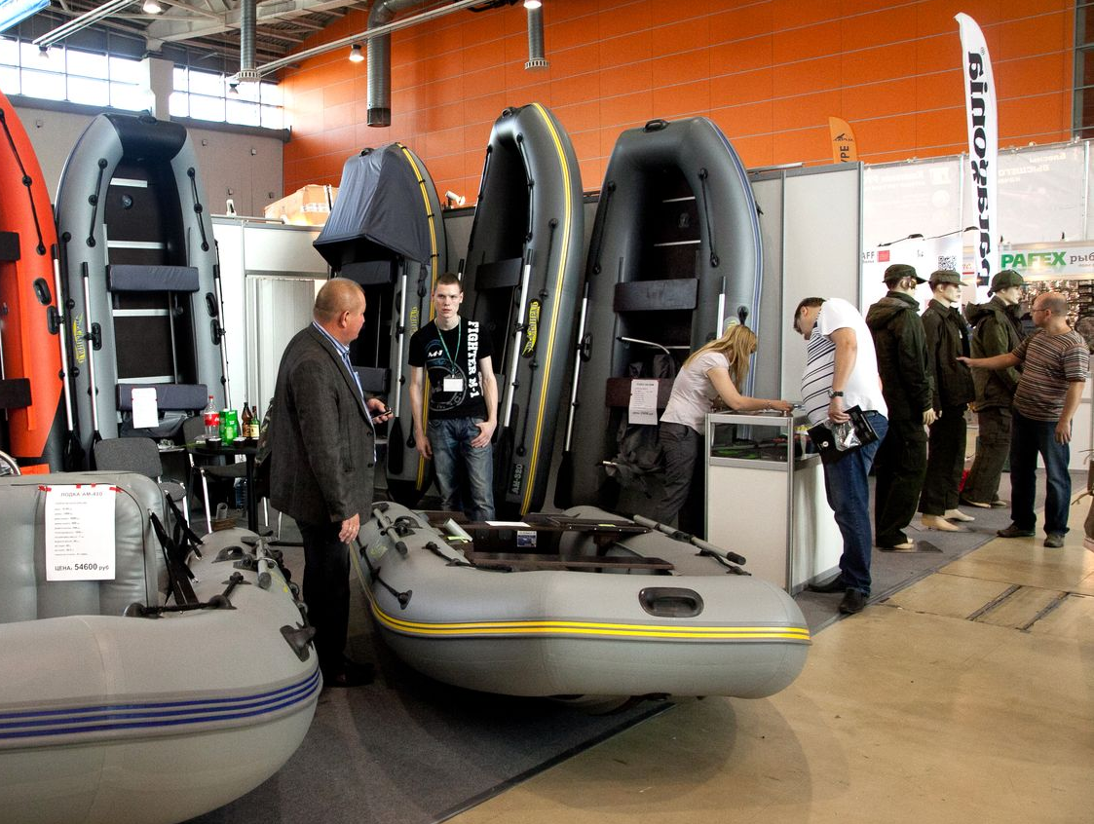
Пример Продажа надувных лодок
Например, если вы продаёте надувные лодки и транспортировка осложняется тем, что модель не помещается в багажнике автомобиля, скажите об этом сразу.
Но скажите, что ваша лодка не помещается в багажник потому, что она выполнена из шестислойного ПВХ, из которого выполняются профессиональные плавательные средства для МЧС, а это значит, что клиент может не опасаться ее пробития и порезов о кустарники, камни или рыболовные снасти.

Slide 8
Как внедрить?
Шаг 1. Оценка
Оцените свой продукт или услугу с позиции покупателя. Какими недостатками и преимуществами он обладает?
Какие минусы и плюсы он имеет относительно ваших конкурентов? Например, лодки конкурента выполнены из трёхслойного материала и могут перевозиться в багажнике авто, а ваши из шестислойного — обладают повышенной прочностью и мореходностью, но сложнее транспортировать.
Опросите своих лояльных клиентов на предмет недостатков и преимуществ с их точки зрения.
Определите три основных недостатка продукта или услуги, которые будете озвучивать покупателю. Важно, чтобы эти недостатки соответствовали той целевой аудитории, на которую будут транслироваться. Проанализируйте, какие преимущества компенсируют основные недостатки.

Slide 9
Как внедрить?
Шаг 2. Внедрение
Составьте скрипт разговора и звонка для своих менеджеров, в котором укажите недостатки и компенсирующие их преимущества товара или услуги. Не забудьте про последовательность: сначала озвучьте минусы и недостатки, а после закройте их.
При разработке новых рекламных материалов укажите недостатки и компенсирующие их преимущества.
Если вы используете для продажи сайты, укажите недостатки и преимущества на продуктовой странице.
Проанализируйте свои каналы продаж: каким образом ещё можно внедрить данный триггер в вашем бизнесе?

Slide 10
Триггер
«Знакомство»
Мы отдаём предпочтение людям и продуктам, с которыми хорошо знакомы. Чем чаще вы видите что-то, тем большую симпатию проявляете. Знакомства — это зона комфорта. Например, при выборе продукции среди знакомых фирм мы испытываем меньший стресс, чем при выборе из продуктовой линейки неизвестных производителей. Потому что мы подсознательно уверены, что вероятность обмана при знакомстве снижается.
Если вам потребовалась фотосъёмка, и у вас есть знакомый фотограф, вероятнее всего, вы обратитесь именно к нему, так как уровень доверия к нему выше, чем к незнакомому.
Будьте все время на виду у своей целевой аудитории. Так покупатель вас запомнит и будет относиться более доверительно. Постепенное утепление через знакомство позволяет снимать общие возражения из ряда: дорого, долго, некачественно и страх быть обманутым.

Slide 11
Пример Спортивные
товары
Вы наблюдаете рекламу брендовых спортивных товаров на самих людях, билбордах, в журналах, социальных сетях, пластиковых пакетах и городских мероприятиях.

Slide 12
Как внедрить?
Шаг 1. Оценка
Опишите портрет вашей целевой аудитории максимально детально: пол, возраст, уровень дохода, социальный статус, где проводят время и прочее.
Составьте список из 10-15 рекламных объявлений и мест их расположения, которые можно использовать для постоянного контакта с покупателями, опираясь на портрет целевой аудитории. Например, газета и рекламные баннеры, которые читают по дороге на работу, реклама в кафе рядом с офисом, реклама в социальных сетях где общаются покупатели.

Slide 13
Как внедрить?
Шаг 2. Внедрение
Придумайте подходящее предложение для каждого рекламного канала. Например, для газеты это — купон со скидкой, который можно вырезать, а для посадочной страницы — это ссылка на скачивание полезных материалов в обмен на контакты.
Разработайте единую стилистику для каждого рекламного блока (логотип, цвета, название бренда), чтобы покупатель запомнил вас.
Подайте рекламу по 3-5 основным каналам, которые не требуют большого бюджета для тестирования, но, на ваш взгляд, будут наиболее эффективны.
С определённой периодичностью меняйте каналы, через которые транслируете рекламу.
Важно!
Не превратите знакомство с покупателем в спам.
Реклама должна быть ненавязчивой и уместной относительно ситуации, в которой её видит клиент.

Slide 14
Триггер
«Вовлечение»
Когда вы прилагаете усилия, чтобы чего-то достигнуть, то начинаете ценить результат гораздо больше. Например, если вы купили автомобиль на заработанные своим трудом деньги, то будете ценить его гораздо больше, чем выданный работодателем.
Чем больше мозг напрягается, чтобы понять, что будет дальше, тем больше удовольствия получает, когда узнает ответ. Поэтому создайте рекламу, которая вовлекает чувства, эмоции, мыслительные процессы и интуицию. Она будет гораздо эффективнее, чем стандартная сухая реклама. Вовлечённость клиента и вероятность продажи повышается.

Slide 15
Пример 1 Скидка за решение загадок
Пользователь разгадывает загадки и набирает баллы за верные ответы. По итогам он получает скидку, которая рассчитывается исходя из количества заработанных баллов.

Slide 16
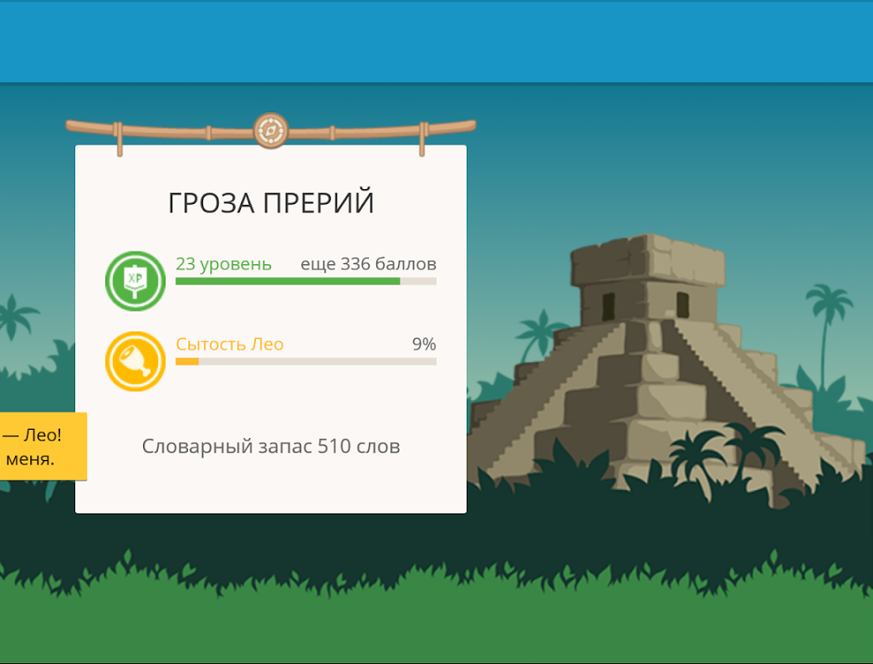
Пример 2 Геймификация в Lingualeo
Сервис, позволяющий эффективно, в игровой форме, обучаться английскому языку. Чтобы открывать новые уроки и получать бонусы, пользователю необходимо набирать баллы за правильные ответы и кормить игрового персонажа.

Slide 17
Как внедрить?
Шаг 1. Оценка
Проанализируйте и запишите жизненные ценности своей целевой аудитории.
Проанализируйте и запишите боли своей целевой аудитории.
Шаг 2. Внедрение
Создайте эмоциональное предложение. Например, затрагивая ключевую боль клиента.
Создайте квест или игру, которую необходимо пройти, чтобы получить подарок или скидку.
Придумайте и расскажите историю о своём товаре, которая будет эмоционально восприниматься целевой аудиторией.

Slide 18
Триггер
«Голос рынка»
Когда вы в гармонии с рынком, он отвечает взаимностью — продажи и прибыль растут, а клиентов не приходится заставлять покупать. Изучайте свою аудиторию, чтобы создавать только нужные и интересные ей продукты, закрывайте ключевые боли.
Если вы знаете своих покупателей, то можете показывать правильную рекламу в нужном месте. Решать боль клиента именно в тот момент, когда она возникает. Все остаются довольны — вы получаете лояльного клиента, который рекомендует вашу компанию друзьям, а покупатель закрывает свою боль в тот момент, когда появилась необходимость. Это и есть гармония.

Slide 19
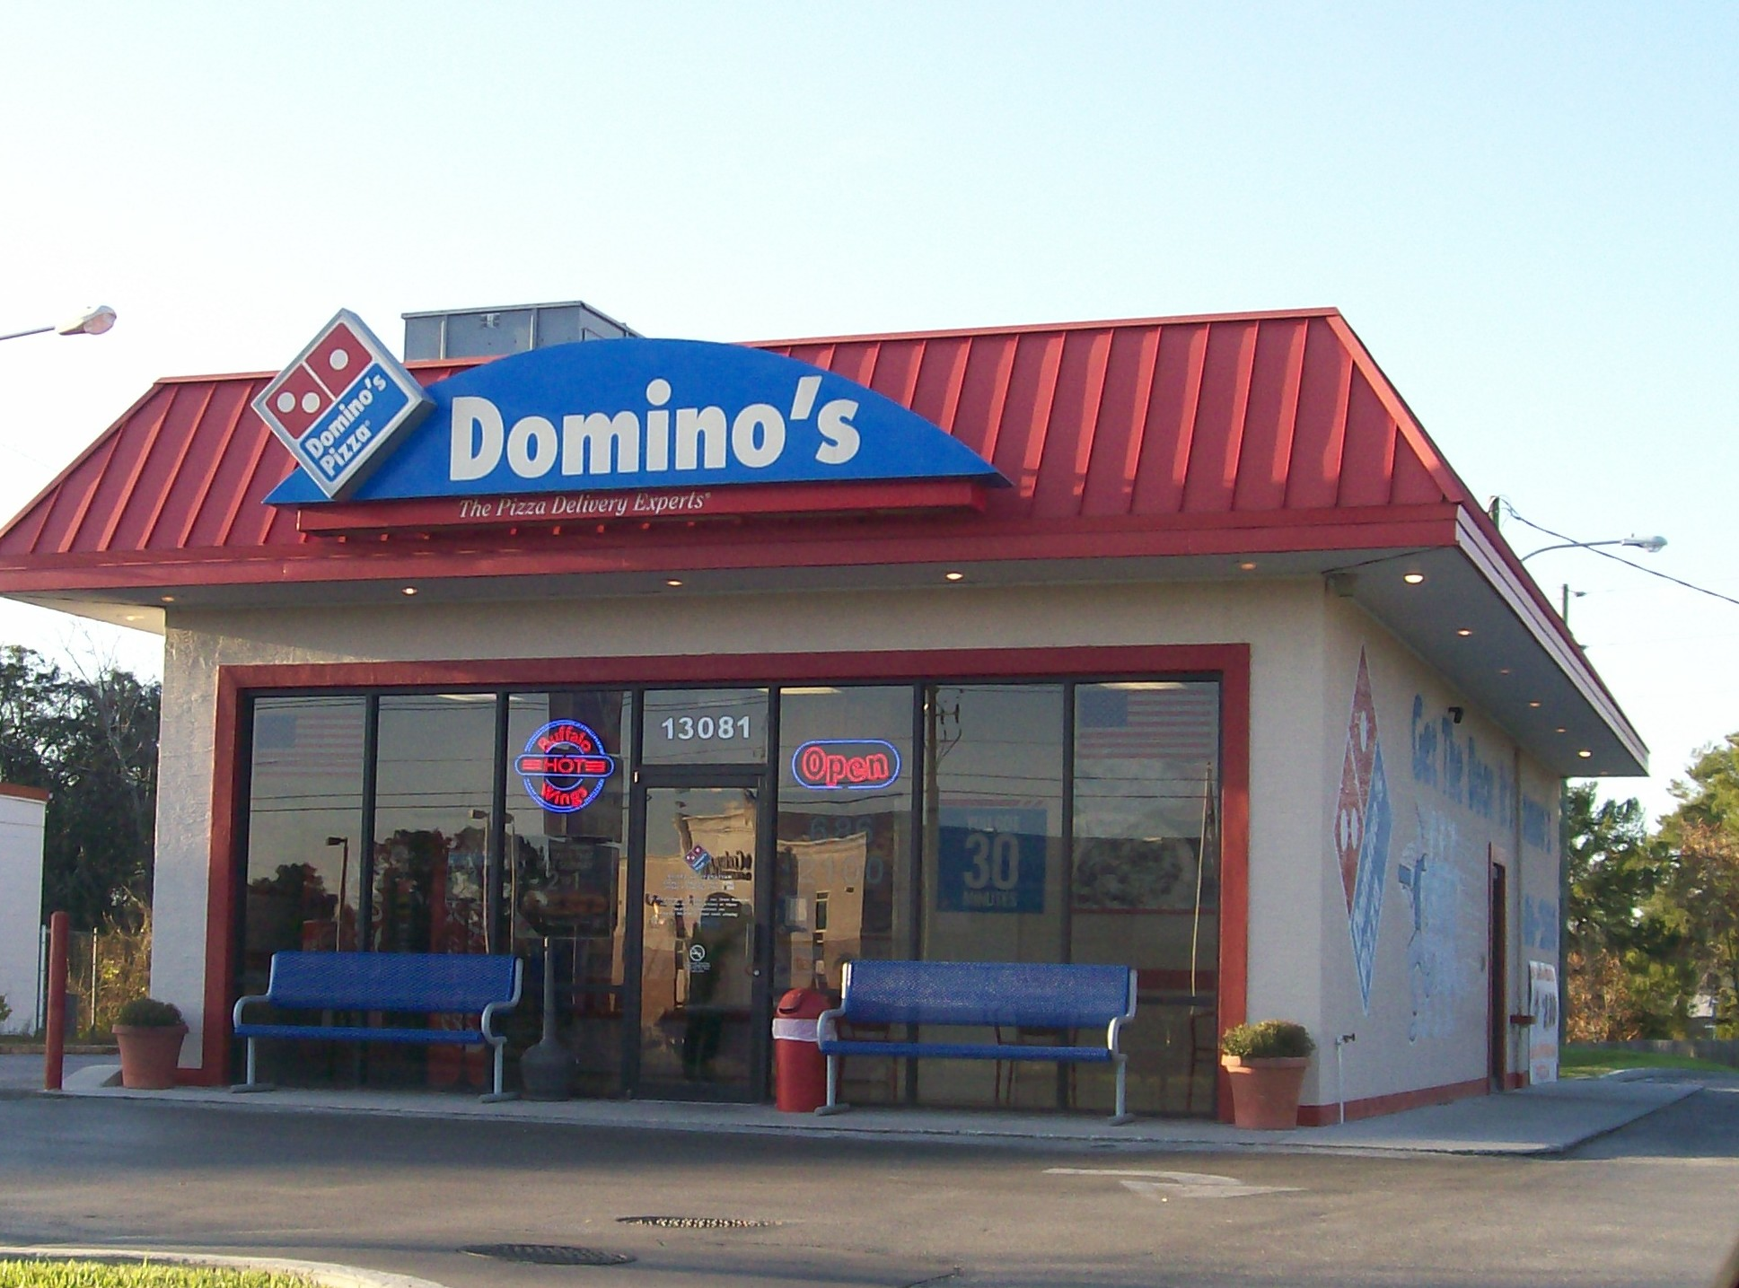
Пример 1 Dominos Pizza
Классический пример – доставим пиццу за 30 минут или вы получите её бесплатно. Предложение появилось после того, как заметили ключевую боль целевой аудитории — долгая доставка еды.

Slide 20
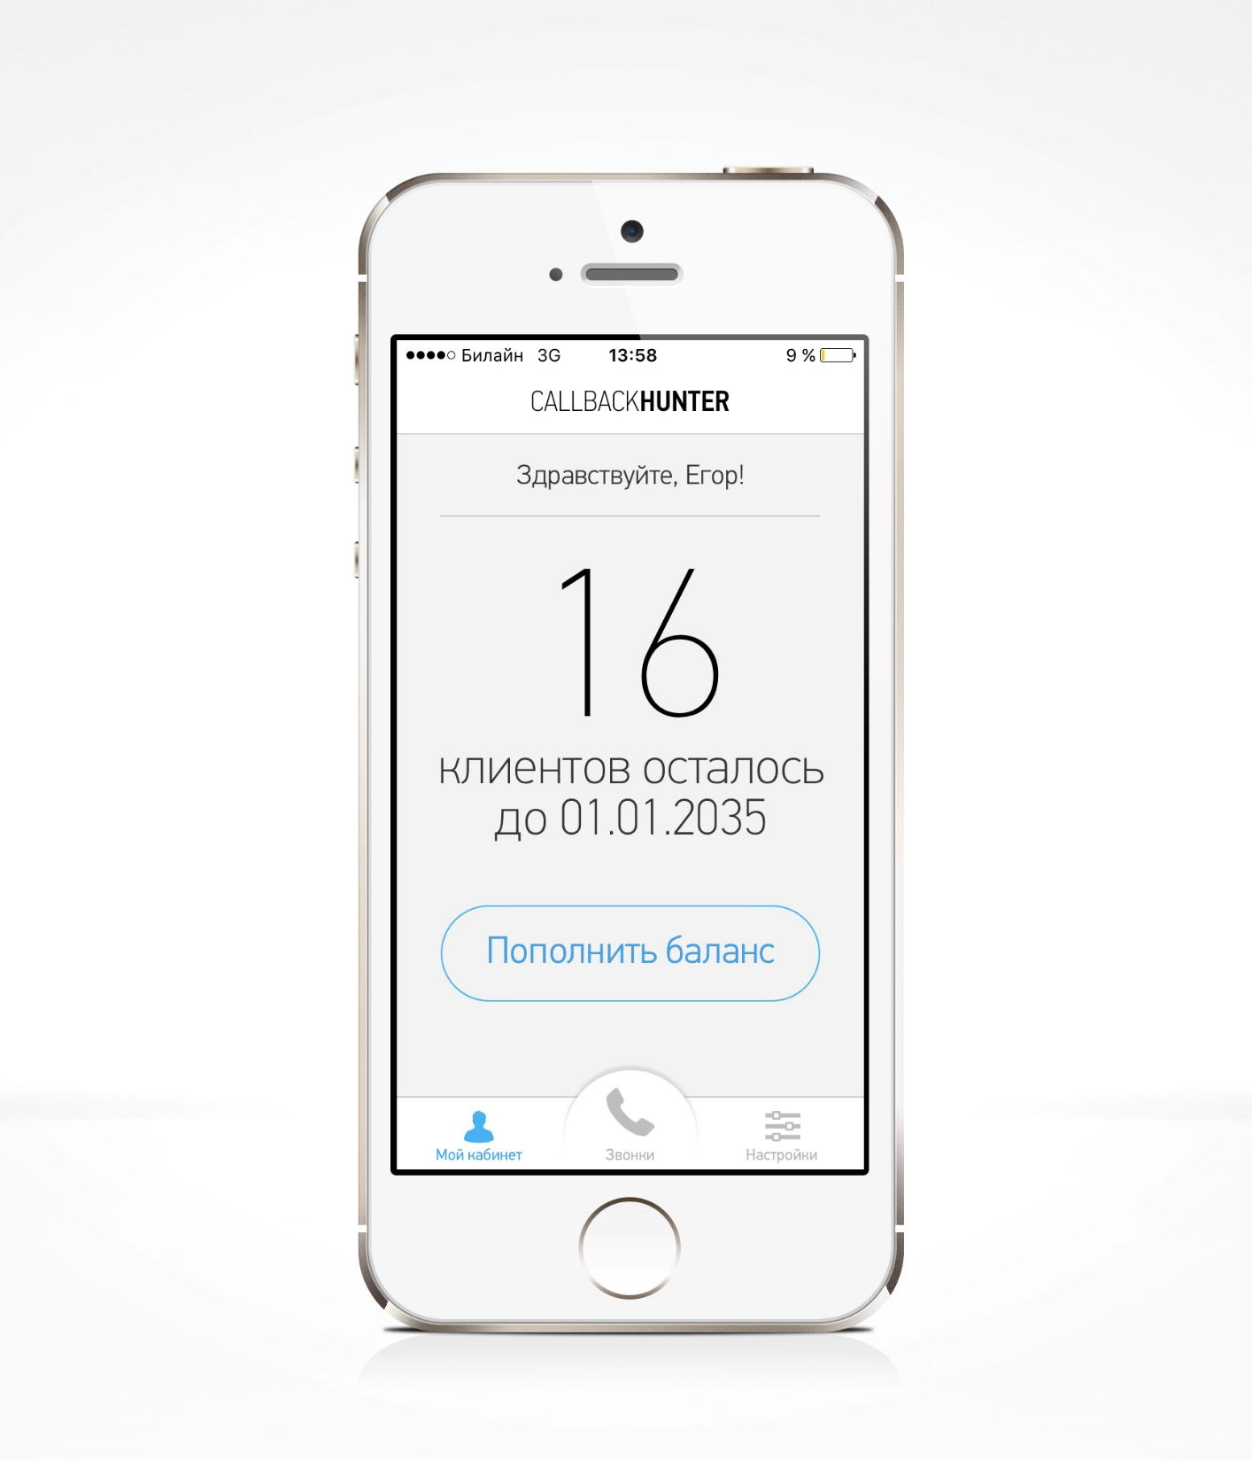
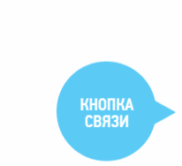
Пример 2 CallBackHunter
Сервис анализирует поведение пользователей на сайте и в нужный момент показывает ваше предложение. Сервис появился после того, как широко распространились Landing Page и повышение конверсии стало очень востребованной услугой.

Slide 21
Как внедрить?
Шаг 1. Оценка
Решает ли ваш продукт или услуга какую-либо боль покупателей. Готовы ли они платить за её урегулирование? Например, вы предоставляете услуги по ведению бухгалтерской и налоговой отчётности в установленные законодательством сроки. Вы помогаете избежать штрафов, санкций, проблем с законом и предприниматели готовы платить за решение этой проблемы.
В какой момент и при каких обстоятельствах у клиентов возникает эта боль? В случае с сопровождением — это период сдачи налоговой отчётности.
Можете ли вы предложить свой продукт или услугу до того, как боль возникла и после её возникновения?

Slide 22
Как внедрить?
Шаг 2. Внедрение
Сформируйте предложение, которое будет решать проблему покупателя. Например: «Сэкономьте до 500 000 рублей на штатном бухгалтере за счёт комплексного бухгалтерского сопровождения в Москве».
Предложите свой продукт перед тем, когда у клиента возникает боль, чтобы он вас запомнил. Например, подайте рекламу за месяц до сдачи налоговой отчётности, напомните об этом предпринимателям в e-mail рассылке.
Предложите свой продукт именно в тот момент и в том месте, когда у клиента возникает боль, чтобы он обратился к вам.

Slide 23
Любой может стать любым

